Slide 1
H5移动开发
HTML5

Slide 2
Bootstrap插件

Slide 3
模态框
1.定义
模态框（Modal）是覆盖在父窗体上的子窗体。通常，目的是显示来自一个单独的源的内容，可以在不离开父窗体的情况下有一些互动。子窗体可提供信息、交互等。
2.设置方法
（1）模态框设置.modal,一般给它赋予角色role='dialog';
（2）模态框入口的设置：通过 data 属性：在控制器元素（比如按钮或者链接）上设置属性 data-toggle="modal"，同时设置 data-target="#id" 或 href="#id" 来指定要切换的特定的模态框（带有 id="id"）

Slide 4
（3）弹出的内容设置
①盒子：.modal-dialog
②内容：.modal-content
③内容里面可以设置：
头部.modal-header（头部的标题设置.modal-title）
主体部分 .modal-body
底部 .modal-footer
④关闭按钮(X)设置：.close
给需要触发关闭模态框的按钮设置data-dismiss='modal' 即可关闭模态框

Slide 5
（4）给模态框设置.fade可以实现当模态框被切换时，它会引起内容淡入淡出。
（5）模态框大小的设置（大/默认/小）
大模态框：给.modal设置bs-example-modal-lg
给.modal-dialog设置.modal-lg
小模态框：给.modal设置bs-example-modal-sm
给.modal-dialog设置.modal-sm

Slide 6
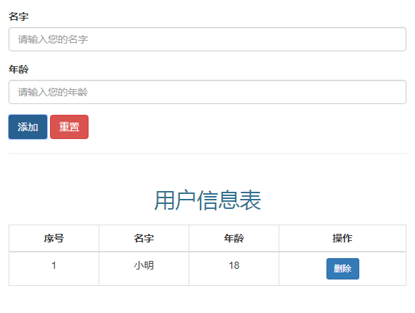
课堂练习
（1）完成下列布局并且完成用户信息的动态添加

Slide 7
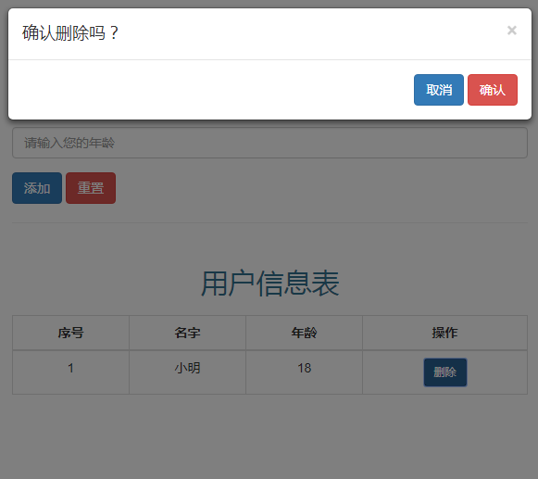
（2）点击删除按钮弹出模态框
（3）点击取消、X关闭按钮或者确认按钮都将隐藏模态框
（4）当点击确认时，删除当前选中那项信息

Slide 8
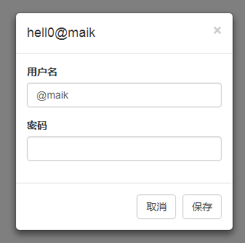
3.基于触发按钮改变模态内容
说明：弹出的模态框自动输入用户名
实现方式：通过给模态框绑定事件 show.bs.modal 获取到触发该模态框的元素（event.relatedTarget）里面data-whatever属性的值
赋值给对应的文本输入框

Slide 9
4.模态框data-*属性选项
（1）data-backdrop 设置布尔值
指定一个静态的背景，当用户点击模态框外部时不会关闭模态框（true）。
（2）data-keyboard 设置布尔值
设置为true时按下 escape 键时关闭模态框，设置为 false 时则按键无效。
注意：要想此属性生效必须给.modal添加tabindex="-1"才能实现

Slide 10
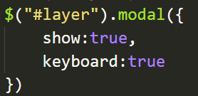
4.模态框的方法
（1）.modal(options) 把内容作为模态框激活。接受一个可选的选项对象。
（2）.modal('toggle') 手动切换模态框。
（3）.modal('show') 手动打开模态框。
（4） .modal('hide') 手动隐藏模态框。

Slide 11


